Slide 1
Manual del jefe
Aprueba vacaciones, permisos, incapacidades y salidas de equipo de tu equipo
Notes:
Presentación del manual del jefe de SIP-O. Las pantallas usan datos de ejemplo.

Slide 2
Contenido
1
Por aprobar
5
Salida de equipo de cómputo
2
Permisos y home office
6
Mi equipo
3
Permisos de varios días
7
Recuerda
4
Incapacidades

Slide 3
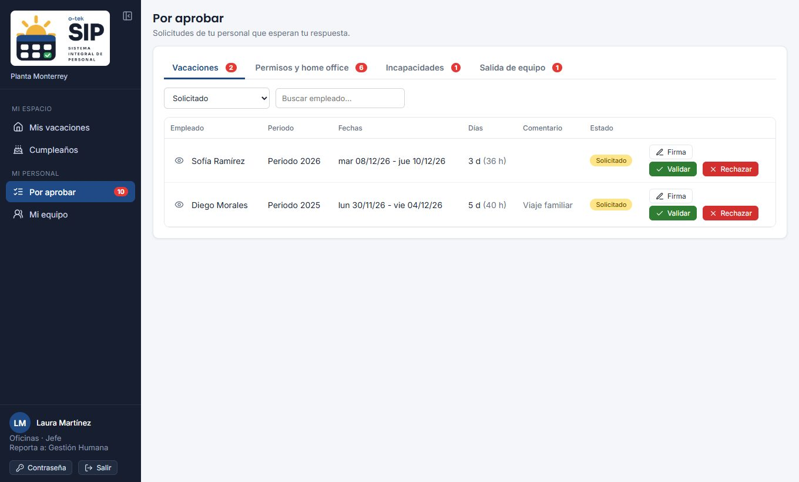
Por aprobar
1
Abre Por aprobar: cada pestaña indica sus pendientes con un círculo rojo.
2
Revisa fechas, días, motivo y la firma del colaborador.
3
Con el ojo junto a su nombre ves su saldo y sus vacaciones.
4
Pulsa Validar o Rechazar; al rechazar, el motivo es obligatorio.
Importante Si tu sede pide dos aprobaciones, tu validación la deja «Aprobada por el jefe» y la termina GH.
Notes:
Abre Por aprobar: cada pestaña indica sus pendientes con un círculo rojo. Revisa fechas, días, motivo y la firma del colaborador. Con el ojo junto a su nombre ves su saldo y sus vacaciones. Pulsa Validar o Rechazar; al rechazar, el motivo es obligatorio. Si tu sede pide dos aprobaciones, tu validación la deja «Aprobada por el jefe» y la termina GH.

Slide 4
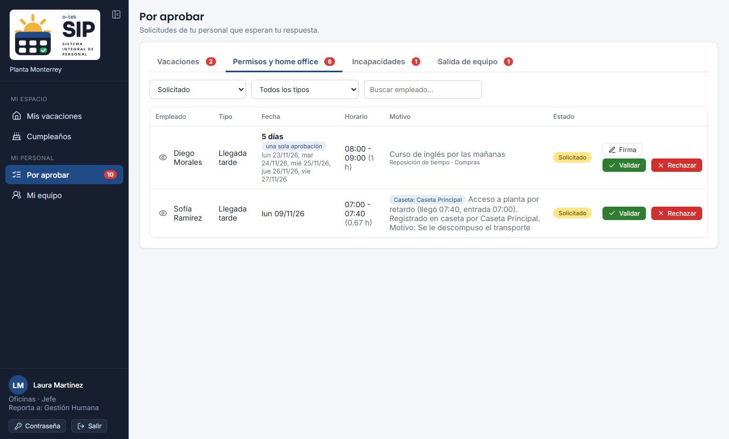
Permisos y home office
1
Los permisos por horas muestran horario y horas; los de días, el rango.
2
Al validar puedes escribir observaciones.
3
Los accesos por retardo llegan con la etiqueta «Caseta».
Notes:
Los permisos por horas muestran horario y horas; los de días, el rango. Al validar puedes escribir observaciones. Los accesos por retardo llegan con la etiqueta «Caseta».

Slide 5
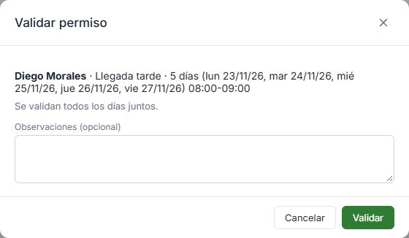
Permisos de varios días
1
Se ven en una sola fila con la etiqueta «una sola aprobación».
2
La fila lista todas las fechas del permiso.
3
Un solo Validar o Rechazar aplica a todos los días.
4
En Teams llega una sola tarjeta para todos los días.
Notes:
Se ven en una sola fila con la etiqueta «una sola aprobación». La fila lista todas las fechas del permiso. Un solo Validar o Rechazar aplica a todos los días. En Teams llega una sola tarjeta para todos los días.

Slide 6
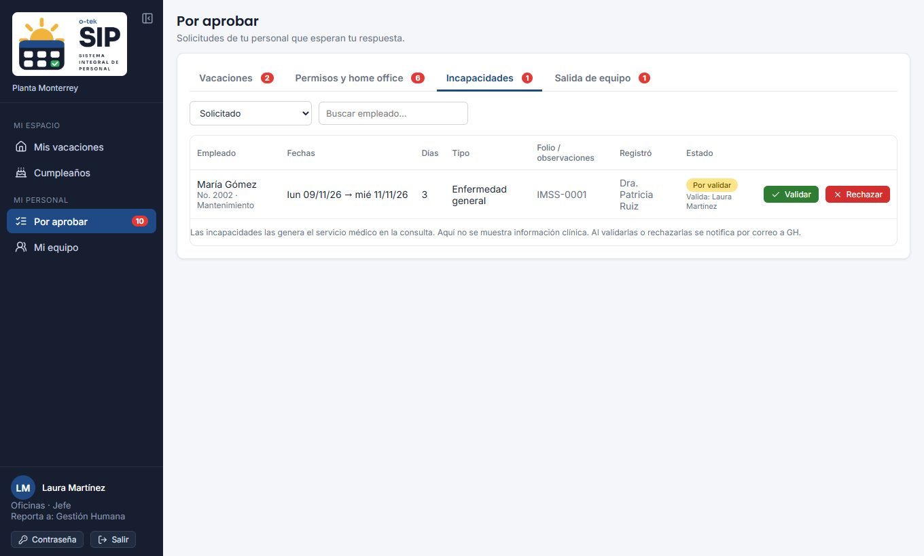
Incapacidades
1
Las genera el servicio médico; te llega un correo.
2
Ves fechas, días, tipo, folio y observaciones; nunca datos clínicos.
3
Al validar puedes ajustar los días y dejar un comentario.
Notes:
Las genera el servicio médico; te llega un correo. Ves fechas, días, tipo, folio y observaciones; nunca datos clínicos. Al validar puedes ajustar los días y dejar un comentario.

Slide 7
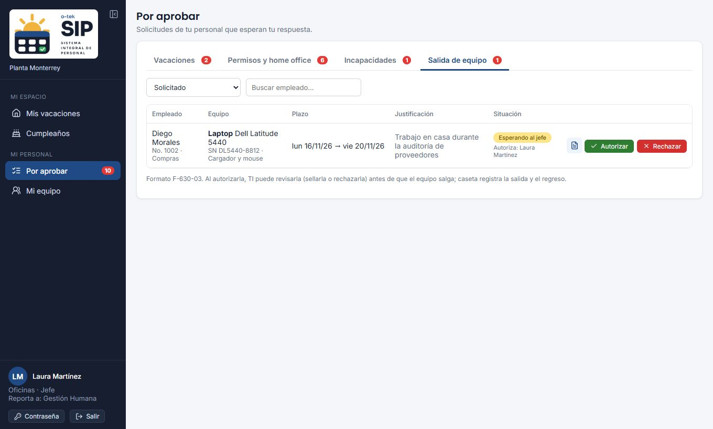
Salida de equipo de cómputo
1
Revisa el equipo, accesorios, plazo y justificación.
2
Autorizar: el equipo puede salir dentro del plazo.
3
Rechazar: escribe el motivo; el colaborador lo ve.
Notes:
Revisa el equipo, accesorios, plazo y justificación. Autorizar: el equipo puede salir dentro del plazo. Rechazar: escribe el motivo; el colaborador lo ve.

Slide 8
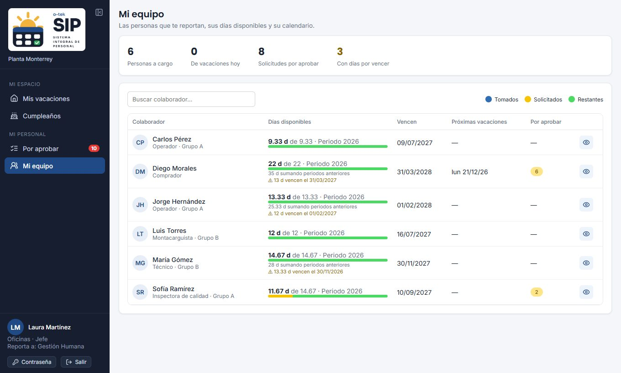
Mi equipo
1
Saldo de cada colaborador, con aviso de días por vencer.
2
Vencimiento, próximas vacaciones y solicitudes por aprobar.
3
Incluye a los integrantes de los grupos o áreas donde eres jefe.
Notes:
Saldo de cada colaborador, con aviso de días por vencer. Vencimiento, próximas vacaciones y solicitudes por aprobar. Incluye a los integrantes de los grupos o áreas donde eres jefe.

Slide 9
Recuerda
1
2
3
Responde rápido los retardos
Aprueba desde Teams
Una sola respuesta
La persona espera en caseta: autoriza o niega lo antes posible.
Si tu sede lo tiene activo, respondes desde Teams u Outlook, incluso en el celular.
Si ya resolviste en SIP-O, la respuesta de Teams se ignora.

Slide 10
¿Dudas?
Consulta el manual completo o comunícate con Gestión Humana de tu sede.
sip-o.otek.internal

